Slide 1
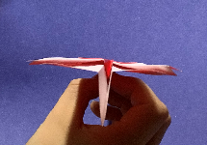
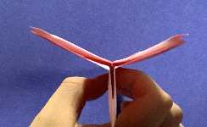
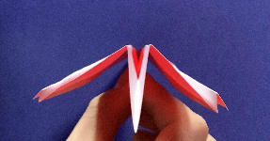
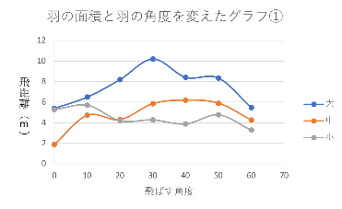
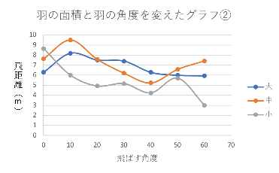
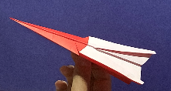
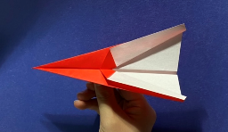
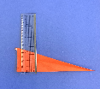
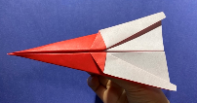
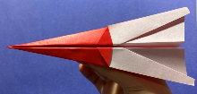
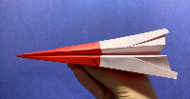
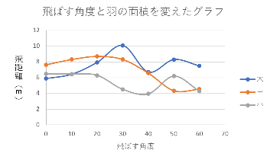
とべ！紙飛行機！！
【研究概要】
誰でも簡単に作れて最強の紙飛行機を作るために、紙飛行機の飛行距離と､紙飛行機の羽の面積・飛ばす角度・羽の角度の関係について調べました。
【研究動機】
紙飛行機を飛ばして遊んでいた時に､同じ折り方でも一人一人で飛距離に差が出たので､どうして差が出たのか疑問に思いました。折り方だけでなく他にも飛距離を伸ばすためのコツがあるのか調べてみたいと思いました。
【疑問】
羽の角度を変えると飛距離に変化があるのか
【実験3】飛ばす角度と羽の角度による飛距離の変化
【研究目的】
よく飛ぶ紙飛行機の条件を次の三点について実験して調べる
①羽の面積 ②飛ばす角度 ③羽の角度
【手順】
①実験2の条件で羽の角度を変える（下の写真）
②実験2と同様にカタパルト方式で紙飛行機を飛ばして飛距離を測る
水平 上 下
＜予備実験＞
●沢山色々飛ばしてまず､使う紙を選定する
市販の折り紙､コピー用紙､マークシートなど
・紙の種類→市販の折り紙
・紙の重さ→約1,38g
（15cm×15cm）
【実験1】飛ばし方や折り方による飛び方や飛距離の違い
＜仮説1＞
力強く飛ばすと飛距離がのびる。よく飛ぶ折り方がある。
【手順】
① ネットで折り紙で作れる紙飛行機の折り方を調べる
② 実際に折ってみる
一号機 二号機 三号機 四号機
③ いろんな飛ばし方で飛ばしてみる
・力強く手動で飛ばす
・カタパルト方式
④ 飛距離をを測定し、飛び方をみる ←カタパルト
【結果3】
①のグラフ
●飛距離の平均
・上大→約7.5m
・上中→約4.73m
・上小→約4.48m
・一番飛んだのは､
角度30度の上大の紙飛行機
②のグラフ
●飛距離の平均
・下大→約6.8m
・下中→約7.16m
・下小→約5.38m
・一番飛んだのは､
角度10度の下中の紙飛行機
【結果1】
・四号機が一番飛ぶことがわかった
→以下の実験に四号機を使用することに決定
・右手で飛ばすか､左手で飛ばすかによって飛び方が変わり､
力の大きさによって飛距離が変わる
【考察3】
・羽の角度が変わっても全体的な飛距離は大きく変わらない
・羽の面積・飛ばす角度・羽の角度の組み合わせの相性によって
飛距離が変わる
【考察1】
人が飛ばすと一人一人の力加減で結果が大きく違った。
→一定の力で飛ばす工夫が必要
カタパルト方式では力による飛距離の変化が小さいということがわかった。
→以下の実験から四号機を用いてカタパルト方式で飛ばす
【私たちのおすすめの紙飛行機】
●紙飛行機の種類
・材料→折り紙（市販のもの）
・下の写真の紙飛行機
→検索🔎「Monosiri 紙飛行機 折り方」
【実験2】飛ばす角度と羽の面積による飛距離の変化
【仮説2】
羽の面積が広くて飛ばす角度が水平より大きい方がよく飛ぶ
・羽の面積
実験2のようにして定規で測り､
下から2cmのところで折って
羽の面積大の紙飛行機を作る
・羽の角度
水平または上向き
・飛ばす角度
30度
【手順】
①下の写真のように1cm間隔で点を打って
その位置で折ることによって羽の面積を変える
②カタパルト方式で紙飛行機を飛ばし飛距離を測る
手順① 大（60㎠） 中（45㎠） 小（30㎠）
角度を測っている
↓
【今後の展望】
●今回の実験を振り返って
・羽の角度の正確な数値を出せればよかった
・紙飛行機の種類を一つに決めてしまったので他の種類の紙飛行機では
今回の実験で得た結果がそのまま使えるかどうかがわからない
・今回は63回全て条件を変えて行ったので､同じ条件で繰り返し飛ばして
平均を出せばより正確な数値を出せた
●変えてみたい条件
・他の紙飛行機の折り方で同じ実験をした時に結果が変わるのかどうか
・材料を変えてみた時に結果にどのような違いが出るのか
・他の飛ばし方(正確なデータが取れないので手以外)で
飛ばしたらカタパルト方式で飛ばした時とどのような違いが出るのか
【結果2】
●飛距離の平均
・大→約7.56m
・中→約6.93m
・小→約5.47m
・一番飛んだのは､
角度30度の羽の面積大の紙飛行機
【次回の実験に向けて】
次回の実験では紙飛行機の折り方を一種類だけではなくいろんな折り方で同じ実験をして今回の実験よりも汎用性のある実験結果を出す。
加えて､同じ実験を数回繰り返して行い､より正確な数値を出す。
【考察2】
・羽の面積が大きい方が、飛距離が長い傾向にあった
・角度が20度から30度の時が比較的飛距離が長かった
→羽の面積大の紙飛行機で
角度が20度から30度で飛ばした紙飛行機がよく飛ぶ
【参考文献】
“紙飛行機の作り方まとめ｜簡単でよく飛ぶもの〜世界一飛ぶ紙飛行機まで多数”.Monosiri.2016年9月15日.https://mono-siri.com/13276/2#a1
“おうちでサイエンス 発射台付き紙飛行機”.出雲市YouTube公式チャンネル2020年4月28https://www.youtube.com/watch?v=GgW8QjM1sVo

